Slide 1

产品经理都该是需求分析师
什么是产品经理？
@淘宝陶谦
Igeneral.net

Slide 2
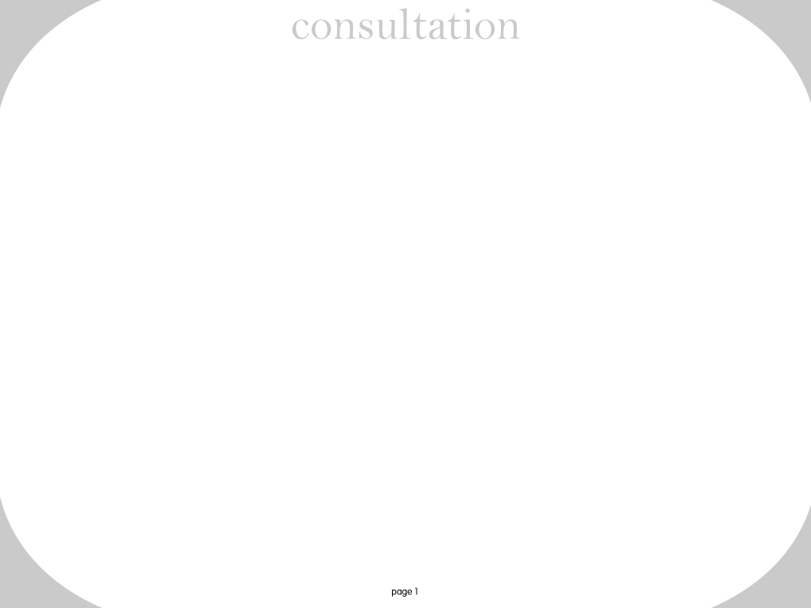

一个故事
一天晚上，一个孩子和妈妈走在回家的路上，突然孩子说：“妈妈，我要吃鸡腿”，但是现在附近没有肯德基之类的店铺啊，妈妈犯愁了，怎么办呢？可不能饿着孩子啊，妈妈又突然想起来中午买的皮萨还有一些，于是拿出来给孩子吃，孩子一看还有皮萨，很高兴的接过来开心的吃着了。
鸡腿 = 皮萨吗？
潜在需求是：饿+好吃的

Slide 3
什么是需求？
广义了说：
需求来源于用户的一些“需要”，这些“需要”被分析、确认后形成完整的文档，该文档详细地说明了产品“必须或应当”做什么。
误解：
1、用户说出来的就是需求
2、用户说的需求就是应该做的

Slide 4
我们的用户是谁？
“用户”（user）是一种泛称，它可细分为“客户”（customer）、“最终用户”（the end user）和“间接用户”（或称为关系人）。
掏钱买软件的用户称为客户，而真正操作软件的用户叫最终用户。客户与最终用户可能是同一个人也可能不是同一个人。
我们网安小二的“用户”是谁？

Slide 5
我们的用户是谁？
重视“间接用户”，千万别“大意失荆州”
间接用户既不掏钱买该软件产品，也不使用该软件，但是它可能对软件产品有很大的影响。
例如，财务软件开发商在把“财务软件”卖给客户之前，这个“财务软件”必须得到国家财政部的批准。否则即使该软件的功能是完美的，但却被政府认为是非法的。所以国家财政部就是所有财务软件的间接用户，它不仅不付钱给财务软件开发商，反而要收取鉴定费、手续费等。
同理，市面上流通的信息安全软件、杀病毒软件必须得到国家公安部的批准，否则软件开发商被逮住后戴上“非法经营”的帽子就惨了。

Slide 6
目前我们如何沟通的？
http://v.youku.com/v_show/id_XMjIwMTY3MTQ4.html
如何正确引导用户说清楚自己的需求？

Slide 7
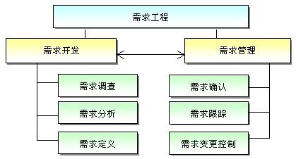
什么是需求工程
把所有与需求直接相关的活动通称为需求工程

Slide 8
什么是需求工程
需求开发过程
  需求开发的目的是通过调查与分析，获取用户需求并定义产品需求。
  需求调查的目的是通过各种途径获取用户的需求信息（原始材料），产生《用户需求说明书》。
  需求分析的目的是对各种需求信息进行分析，消除错误，刻画细节等。常见的需求分析方法有“问答分析法”和“建模分析法”两类。
  需求定义的目的是根据需求调查和需求分析的结果，进一步定义准确无误的产品需求，产生《产品需求规格说明书》。系统设计人员将依据《产品需求规格说明书》开展系统设计工作。
需求管理过程
  需求管理的目的是在客户与开发方之间建立对需求的共同理解，维护需求与其它工作成果的一致性，并控制需求的变更。
  需求确认是指开发方和客户共同对需求文档进行评审，双方对需求达成共识后作出书面承诺，使需求文档具有商业合同效果。
  需求跟踪是指通过比较需求文档与后续工作成果之间的对应关系，建立与维护“需求跟踪矩阵”，确保产品依据需求文档进行开发。
  需求变更控制是指依据“变更申请－审批－更改－重新确认”的流程处理需求的变更，防止需求变更失去控制而导致项目发生混乱。

Slide 9
需求开发的主要困难与对策
1、用户有他自己的想法：
“我回答了你们的问题，讲了该讲的。我还要干自己的事情，别打扰我了。你们自己想办法把活干好吧 ……”
2、用户说不清楚需求
“比如说买鞋子。我们非常了解自已的脚，但很难用语言说清楚脚的大小和形状。通常拿鞋子去试，试穿时感觉到舒服才会买鞋”
3、双方误解需求
有个外星人间谍潜伏到地球刺探情报，它给上司写了一份报告：“主宰地球的是车。它们喝汽油，靠四个轮子滚动前进。嗓门极大，在夜里双眼能射出强光。……有趣的是，车里住着一种叫作‘人’的寄生虫，这些寄生虫完全控制了车。”
4、用户经常变更需求
如果在项目开发的初始阶段，开发人员和用户没有搞清楚需求或者搞错了需求，到了项目开发后期才将需求纠正过来，导致产品的部分内容需要重新开发。毫无疑问，这种需求变更将使项目付出额外的代价。

Slide 10
用户在需求工程中的“权利”
1. 有权要求开发方采用用户熟悉的语言来描述需求，即开发方必须提供用户看得懂得需求文档。
2. 有权审查需求文档，并对有争议的需求作出决策。
3. 如果用户想要变更需求，有权要求开发方对该变更将产生的影响作出真实可信的评估，以便用户决定是否变更需求。

Slide 11
用户在需求工程中的“义务”
以积极友善的态度交流、协作
乐意接受的采访，在不泄漏机密的前提下尽可能地回答问题。
在不泄漏机密的前提下，尽可能地提供与需求相关的材料。
与PD共同评审需求文档，确保需求文档准确地反映用户真实的意愿。

Slide 12
如何开展需求调查
起草需求调查问题表
问题表可以有多份，随着调查的深入，问题表将不断地被细化。
根据经验，用户通常没有耐心回答复杂的论述题，所以问题表应当以“选择题”和“是非题”为主。
制定问题表最简便的方法就是从《用户需求说明书》的模板中提取需求问题
确定需求调查的方式
与用户交谈，向用户提问题。向用户群体发调查问卷。
参观用户的工作流程，观察用户的操作。
与同行、专家交谈，听取他们的意见。
分析已经存在的同类软件产品，提取需求。
从行业标准、规则中提取需求。
从Internet上搜查相关资料。

Slide 13
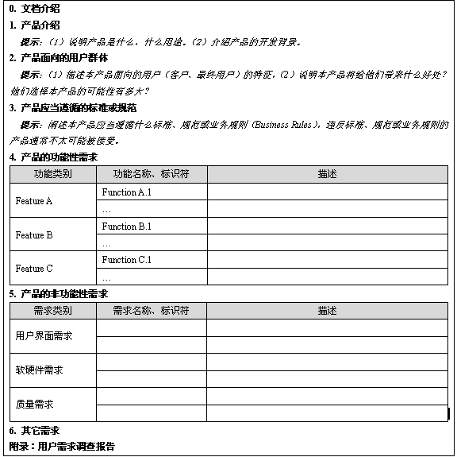
用户需求说明书的参考模板

Slide 14
6. 如何进行需求分析
6.2 问答分析方法
  问答分析方法很简单：刨根究底地问，如果问题都被解答了，那么需求也就分析清楚了。一个人可以“自问自答”地分析需求，几个人分析需求则称为“研讨”。
  问答分析最重要的问题是：“是什么”和“为什么”。
    每个需求都应当用陈述句说明“是什么”，如果“是什么”的内涵不够清晰，则应补充说明“不是什么”。
    如果“是什么”和“不是什么”并不是“理所当然”的，那么应当解释“为什么”，以便加深读者的理解。
    追究“是什么”和“为什么”的目的是获得正确、清楚的需求。
  其它常见的问题有：
    需求存在二义性吗？
    需求文档的上下文有矛盾吗？
    需求完备吗？
    需求是必要的吗？
    需求可实现吗？
    需求可验证吗？
    需求的优先级确定了吗？

Slide 15
6. 如何进行需求分析
6.3 建模分析法
  人们都有这样地感受：有些时候用语言描述某个问题特别费劲，而采用图形则使人一目了然，所谓“一图低千言”就是这个道理。
  在需求开发过程中，对于某些类型的信息，用图形表示要比文本表示更加有效。所以将图形与文本结合起来描述需求是很自然的方法。
  需求建模就是指用图形符号来表示、刻画需求。
  建模分析方法主要有两大类：“结构化分析法”和“面向对象分析法”。
  恰当地使用图形符号：
    现代建模工具如Rose有非常丰富的图形符号和文字标注，能很好地表达模型的细节。要注意的是：在建模时使用花样过多的图形符号或文字意味着模型表示的复杂化，将使开发人员更难掌握，而且使图形文档更加杂乱。
    世上不存在一个包罗万象的图——它能完整地描述需求。需求建模不可能取代文字描述。在需求文档中，文字描述是第一重要的，建模主要是起分析、解释作用。建议将模型存放在需求文档的附录中，便于正文引用。

Slide 16
6. 如何进行需求分析
6.4 作出决策
  当需求从四面八方收集来后，需求的冲突在所难免。对于那些难以达成共识的需求而言，经常会发生“公说公有理，婆说婆有理”的现象。那么究竟应该听谁的呢？
    如果一群人对需求有争议，并不是谁声音最响就听谁的。根据生活经验，最保险的办法是：先听官儿大的或者威望高的，如果大家的职位和威望都差不多，那么采用“少数服从大多数”的原则。
    如果一个产品可以卖给几类客户，但是各类客户都要求产品按照他们的喜好来开发。此时对需求的决策应当以商业利益为导向， 即哪一类客户出钱最多就先满足他们的需求，以后再做那些获利相对较少的需求。
    当开发者想象中的产品与客户所提的需求有冲突时，一般应当尊重客户的观点。但是不要陷入“客户总是对的”陷阱里，应当纠正明显不合理的客户需求。如果产品很复杂，双方都不太明白需求，此时最好请开发人员快速构造软件的原型，双方看着软件原型再分析需求。

Slide 17
什么是好的需求规格说明书
正确
  需求规格说明书应当正确地反映用户的真实意图，“正确”是《产品需求规格说明书》最重要的属性。如果“不正确”仅仅是由于错别字造成的，那么多检查几遍文档就能解决问题。真正的困难是开发者和用户自己都不明白用户究竟“想要什么”和“不要什么”。为确保需求是正确的，开发方和用户必须对《需求规格说明书》进行确认。
7.2 清楚
  清楚的需求让人易读易懂。清楚的反义词是“难读”、“难理解”。你可以采用反问的方式来判断需求文档是否清楚：
    文档的结构、段落是否乱七八糟？上下文是否不连贯？
    文档的语句是否含糊其词、罗里罗嗦？
    看了半天是否还不明白需求究竟是什么？
7.3 无二义性
  “无二义性” 是指每个需求只有唯一的含义。如果一个人说的话，不同的人可能有不同的理解，那么这句话就有二义性。如果需求存在二义性，将会导致人们误解需求而开发出偏离需求的产品。
  为了使需求无二义性，人们在写《产品需求规格说明书》时措词应当准确，切勿模棱两可。

Slide 18
7. 什么是好的需求规格说明书
7.4 一致
  “一致”（Consistent）是指《产品需求规格说明书》中各个需求之间不会发生矛盾。矛盾常常潜伏在需求文档的上下文中。
7.5 必要
  《产品需求规格说明书》中的各项需求对用户而言应当都是必要的。
  可以把“必要”比喻为“雪中送炭”。“必要”往前一步，要么是“画蛇添足”要么是“锦上添花”。
  “画蛇添足”显然是坏事，会导致开发人员多干一些吃力不讨好的工作。所以要尽量剔除需求规格说明书中“画蛇添足”的那些需求。
  “锦上添花”是好事，可能会让用户获得比期望更多的喜悦，但是眼前用户不会为此多付钱。开发者应当集中精力先完成必要的需求，如果条件允许则再做“锦上添花”的需求。为了避免主次颠倒，应当在《产品需求规格说明书》中将那些“锦上添花”的需求设置为较低的优先级。
7.6 完备
  “完备”（Complete）是指《产品需求规格说明书》中没有遗漏一些必要的需求。
  人们往往倾向于关注系统的特色功能，而忽视了其它一些不起眼的但却是必需的功能。
  不完备的《产品需求规格说明书》将导致产生功能不完整的软件，用户在使用该软件时可能无法完成预期的任务。

Slide 19
7. 什么是好的需求规格说明书
  7.7 可实现
  《产品需求规格说明书》中的各项需求对开发方而言应当都是可实现的（Attainable）。
  “可实现”意味着在技术上是可行的，并且满足时间、费用、质量等约束。
  营销人员和用户谈生意时，为了能拿到“单子”，他们往往对用户提出的需求“来者不拒”。吹牛皮虽然不犯法，但是《产品需求规格说明书》可是白纸黑字啊。经过双方确认的《产品需求规格说明书》相当于商业合同，如果开发方不能够实现《产品需求规格说明书》中的内容，那就是违约，可能会被罚款的。
  对于合同项目，如果开发方不能确信某些需求是否可实现，则应事先与用户协商，达成一致的处理意见，避免将来发生商业纠纷。
  7.8 可验证
  《产品需求规格说明书》中的各项需求对用户方而言应当都是可验证的（Verifiable）。如果需求是不可验证的，那么用户就无法验收软件，可能会发生商业纠纷。
  例如，摩天大楼的一项需求是“抗十二级台风”，这个需求看起来堂而皇之，但是如何验证呢？当摩天大楼完工后验收时，用户又不是巫师，他怎能造个十二级台风来试验？如果双方都认可“采用计算机模拟十二级台风”等效于实际测试，那么这项需求就是“可验证”的。

Slide 20
7. 什么是好的需求规格说明书
  7.9 确定优先级
  为什么要确定需求的“优先级”？
  理论上讲，软件的所有需求都应当被实现。但是在现实之中，项目存在“进度、费用、人力资源”等限制。在项目刚开始的时候，开发方和客户比较乐观，什么都要做，可是做着做着，人们常常会面临“进度延误、费用超支、人员不足”等问题，这时就乱套了。
  人们想出了“取舍”办法：先做优先级高的需求，后做（甚至放弃）优先级低的需求，这样可以将风险降到最低。
  需求的优先级其实就是需求“轻重缓急”的分级表述，例如划分为“高、中、低”三级。一般地，由用户和开发方共同确定需求的优先级。
  7.10 阐述“做什么”而不是“怎么做”
  《产品需求规格说明书》的重点是阐述“做什么”，而不是阐述“怎么做”。“怎么做”是系统设计和实现阶段的事情。
  国内的很多软件公司里，开发人员常常身兼数职，可能把需求开发、系统设计、编程等工作从头做到尾。所以他们在调查、分析、定义需求时，自然会想到“怎么做”，这并没有什么过错。如果在调查、定义需求时想好了“怎么做”，当然应该写下来，否则岂不浪费！关键是不要将“怎么做”写到需求规格说明书里面，记录在其它文档里就行了。

Slide 21
原则 | 客户陈述 | 需求描述（正确） | 需求描述（错误）
“什么”而非“怎样” | “有时灰尘会进入系统，给我带来麻烦。” | 系统提供灰尘防护能力。 | 系统通过防护网提供相应的灰尘防护功能。
特点 | “工作中，我总是一不小心就把螺丝刀掉到地上了。” | 在被摔过几次后螺丝刀仍然能正常工作。 | 螺丝刀很不好，经常被掉在地上。
肯定而非否定 | “根据公司规定，无论刮风下雨，我都需要坚持在户外工作。” | 螺丝刀在雨中仍能正常工作。 | 螺丝刀在雨中不会不能使用。
产品属性 | “我希望能用我的打火机给电池充电” | 可以用自动打火机给螺丝刀的电池充电 | 自动打火机器使用者可以给螺丝刀电池充电
避免“必须”和“应该” | “当我不知道螺丝刀的电池还有多少电量时，我会很烦。” | 螺丝刀提供电池能量多少的显示。 | 螺丝刀应该提供电池能量多少的显示。
提升与举措

Slide 22
9. 需求管理：确认、跟踪、变更控制
  9.1 需求确认（评审和承诺）
  需求确认是指开发方和客户方共同对《产品需求规格说明书》进行评审，双方对需求达成共识后作出承诺。需求确认包含两个重要工作：“需求评审”和“需求承诺”。
  9.2 需求评审面临的困难
  需求评审的一个通病是“虎头蛇尾”。需求评审的确乏味，也比较费脑子。刚开始评审时，大家都比较认真，越到后头越马虎。
  需求评审涉及的人员可能比较多，有些时候让这么多人聚在一起花费比较长的时间开会并不容易（例如有些人可能出差在外，有些人可能事务缠身）。没有必要把所有事情挤在一块做，需求开发是循序渐进的过程，需求评审也可以分段进行。这样每次评审的时间比较短，参加评审的人员也少一些，组织会议就比较容易。
  开评审会议时经常会“跑题”，导致评审效率很低。有时话匣子一打开后关不上，大家越扯越远，结果评审会议变成了聊天会议。主持人应当控制话题，避免大家讨论与主题无关的东西。
  开评审会议时经常会发生争议。适当的争议有利于澄清问题，比什么东西都一致赞成要好。然而当争议变为争吵时就坏事了，争吵不仅对评审工作没有好处，而且会无意中伤害同事们的感情。
  人们在很多时候分不清楚自己究竟是“坚持真理”还是“固执己见”。毫不妥协或者轻易妥协都不是好办法。我们应当养成良好的习惯：不要一棍子打死异己的观点，尝试着让自己站在他人的立场思考问题，这样你会找到比较满意的答案。

Slide 23
9. 需求管理：确认、跟踪、变更控制
  9.3 需求承诺
  需求承诺是指开发方和客户方的责任人对通过了正式技术评审的《产品需求规格说明书》作出承诺，该承诺具有商业合同的效果。
  需求承诺的“八股文”如下：
  本《产品需求规格说明书》建立在双方对需求的共同理解基础之上，我同意后续的开发工作根据该《产品需求规格说明书》开展。如果需求发生变化，我们将按照“变更控制规程”执行。我明白需求的变更将导致双方重新协商成本、资源和进度等。
  甲方签字 乙方签字
  人们在作出承诺之前务必要认真阅读文档，一定要明白签字意味着什么。

Slide 24
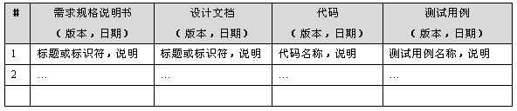
9. 需求管理：确认、跟踪、变更控制
  9.4 需求跟踪
  需求跟踪的目的是建立与维护“需求－设计－编程－测试”之间的一致性，确保所有的工作成果符合用户需求。
  需求跟踪有两种方式：
  正向跟踪。检查《产品需求规格说明书》中的每个需求是否都能在后继工作成果中找到对应点。
  逆向跟踪。检查设计文档、代码、测试用例等工作成果是否都能在《产品需求规格说明书》中找到出处。
  正向跟踪和逆向跟踪合称为“双向跟踪”。不论采用何种跟踪方式，都要建立与维护需求跟踪矩阵（即表格）。需求跟踪矩阵保存了需求与后继工作成果的对应关系。

Slide 25
9. 需求管理：确认、跟踪、变更控制
  9.5 需求变更控制
  需求发生变更的起因主要有：
  随着项目的进展，人们（包括开发方和客户方）对需求的了解越来越深入。原先的需求文档可能存在这样那样的错误或不足，因此要变更需求。
  市场发生了变化，原先的需求文档可能跟不上当前的市场需求，因此要变更需求。
  提出需求变更的动机是好的，目的是希望产品更加符合用户的需求。对项目开发小组而言，变更需求意味着要调整资源、重新分配任务、修改前期工作成果等，开发小组要为此付出较重的代价。如果每次需求变更请求都被采纳的话，这个项目也许永远不能按时完成。
  需求变更控制的目的： 如果需求变更带来的好处大于坏处，那么允许变更，但必须按照已定义的变更规程执行，以免变更失去控制。 如果需求变更带来的坏处大于好处，那么拒绝变更。
  需求变更控制过程中最难办的事情是莫过于“拒绝客户提出的需求变更请求”。通常情况下开发方是不敢得罪客户的，但是无原则地退让将使开发小组陷入困境。解决这个问题最好的办法是事先建立“游戏规则”：
  开发方与客户方达成“事不过三”的约定（符合中国人的习惯），即允许客户变更三次需求；如果客户第四此变更需求，开发方有权拒绝，除非客户愿意补偿开发方的损失。
  如果事先没有“游戏规则”的话，开发方需要一些社交技巧来减缓矛盾。例如建议在开发该产品新版本时修改需求。

Slide 26
推荐的几本书
如果你想了解产品经理
赢在用户
Don’t make me think
产品经理的第一本书
人人都是产品经理
提升与举措
如果你想了解异性
男人来自火星，女人来自水星
恋爱教科书---教你如何谈恋爱

Slide 27
后续课程
产品经理都是设计师
讲解一些设计原则，了解审美原理
可以运用在穿衣、家居等日常生活中
提升与举措
产品经理都是规划师
讲解产品规划及工作中的时间管理
可以运用在职业规划，日常生活的计划

Slide 28

多谢聆听！

